Slide 1
RxJS基础入门
泽元软件 - 刘磊

Slide 2
大纲
RxJS 简介
函数式编程
观察者模式
迭代器模式
Observable (可观察对象)
Observer (观察者)
Subscription (订阅)
Operators (操作符)
Subject (主体)
Schedulers (调度器)
RxJS实践 (使用RxJS和TypeScript实现一个简单的文件分片上传功能)

Slide 3
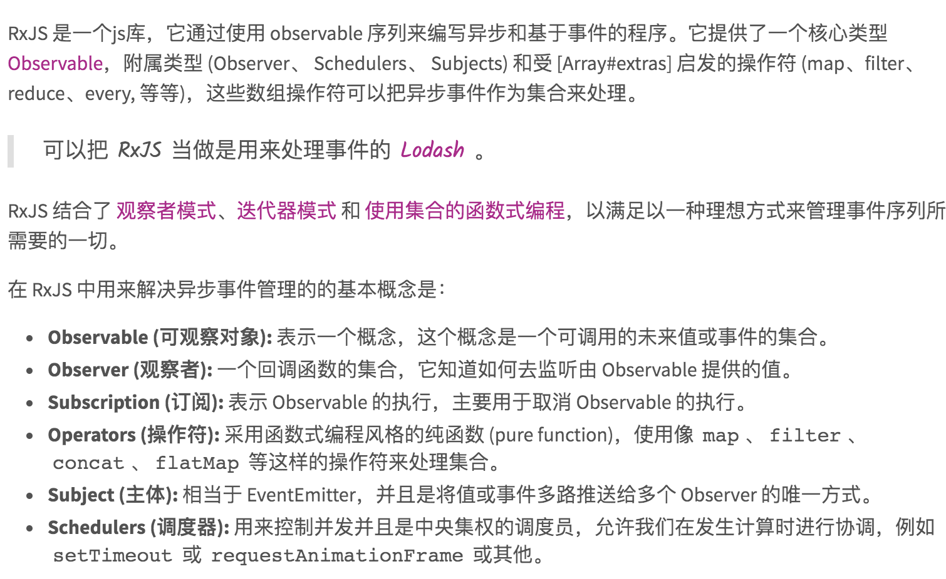
RxJS 简介

Slide 4
函数式编程
顾名思义，函数式编程就是⾮常强调使⽤函数来解决问题的⼀种编程⽅式。
·声明式（Declarative）
和声明式相对应的编程⽅式叫做命令式编程（Imperative Programming），命令式编程也是最常见的⼀种编程⽅式
·纯函数（Pure Function）
函数的执⾏过程完全由输⼊参数决定，不会受除参数之外的任何数据 影响。函数不会修改任何外部状态，⽐如修改全局变量或传⼊的参数对象
·数据不可变性（Immutability）
数据不可变（Immutable）是函数式编程⾮常重要的⼀个概念，并不意味着必须要去修改现有数据，替换⽅法是通过产⽣新的数据，来实现这种“变化”，也就是说，当我们需要数据状态发⽣改变时，保持原有数据不变，产⽣⼀个 新的数据来体现这种变化。

Slide 5
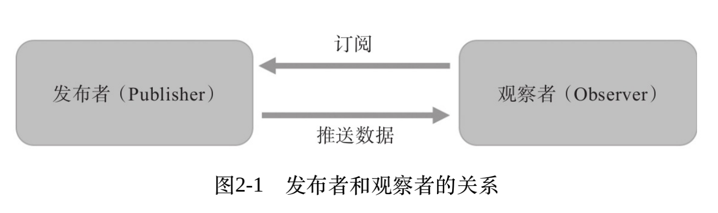
观察者模式
JavaScript中的事件和事件处理器就是观察者模式的典型案例。观察者模式的另一个名称是订阅发布模式（Pub/Sub Pattern）。

Slide 6
迭代器模式
迭代者（Iterator，也称为“迭代器”）指的是能够遍历⼀个数据集合的 对象，因为数据集合的实现⽅式很多，可以是⼀个数组，也可以是⼀个树形结构，也可以是⼀个单向链表……迭代器的作⽤就是提供⼀个通⽤的接 ⼜，让使⽤者完全不⽤关⼼这个数据集合的具体实现⽅式。
迭代器另⼀个容易理解的名字叫游标（cursor），就像是⼀个移动的指 针⼀样，从集合中⼀个元素移到另⼀个元素，完成对整个集合的遍历。

Slide 7
Observable (可观察对象)
要理解RxJS，先要理解两个最重要的概念：Observable和Observer，可以说RxJS的运⾏就是Observable和Observer之间的互动。
Observable就是“可以被观察的对象”即“可被观察者”，⽽ Observer就是“观察者”，连接两者的桥梁就是Observable对象的函数 subscribe。
Observable 的核心关注点：
创建 Observables
订阅 Observables
执行 Observables
清理 Observables

Slide 8
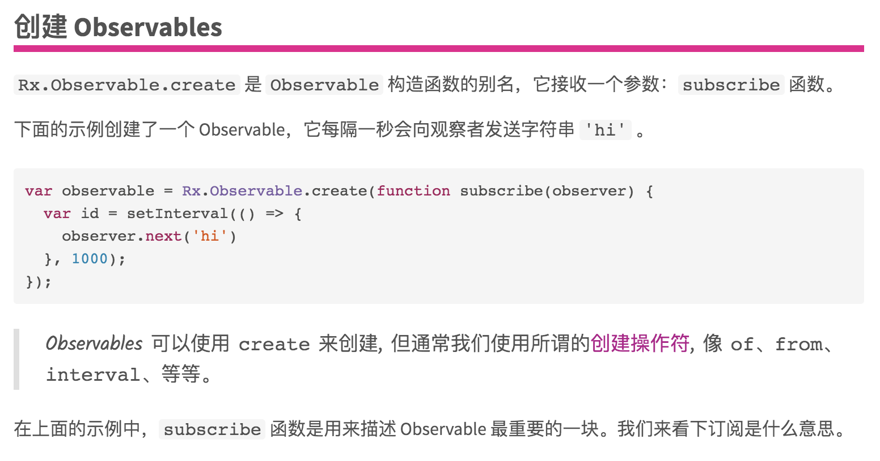

Slide 9
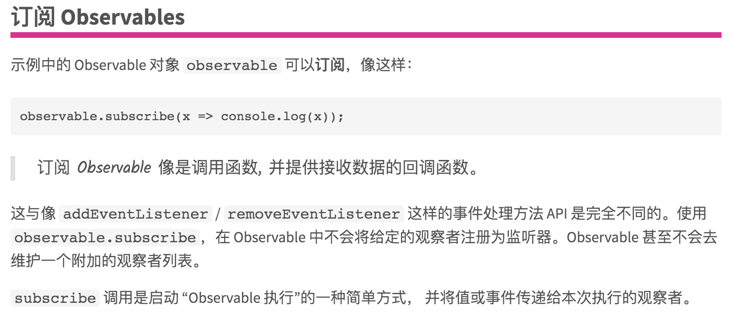

Slide 10
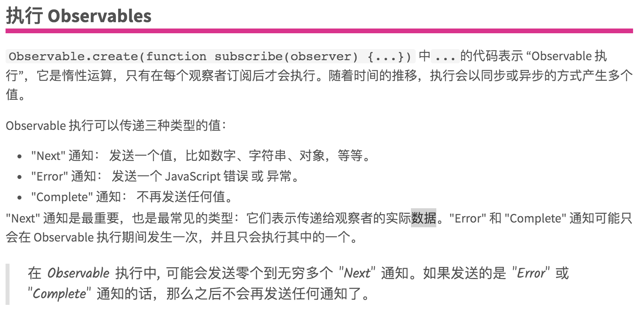
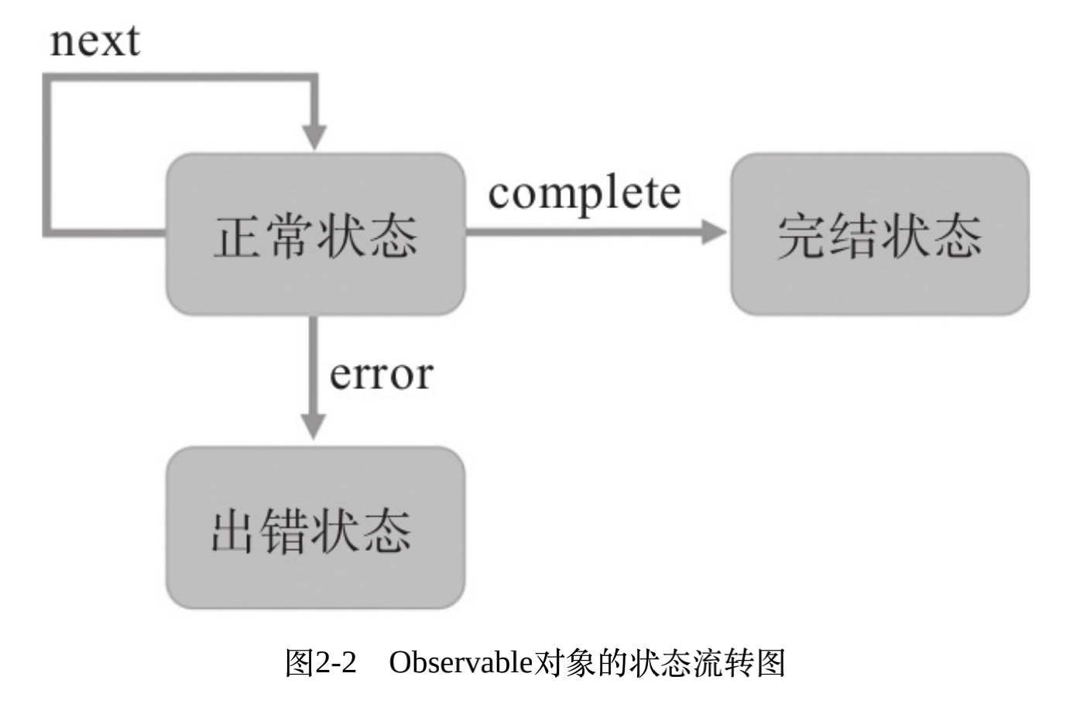

Slide 11
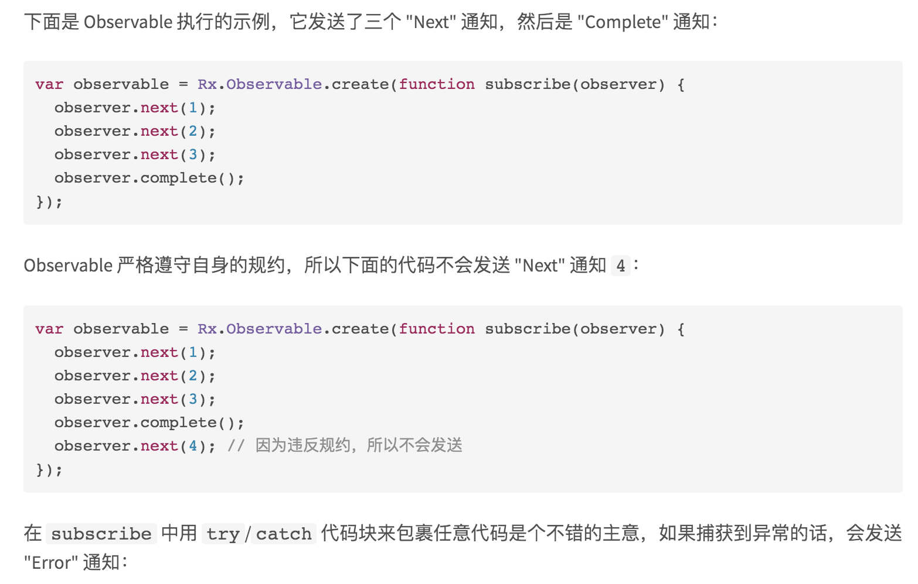

Slide 12
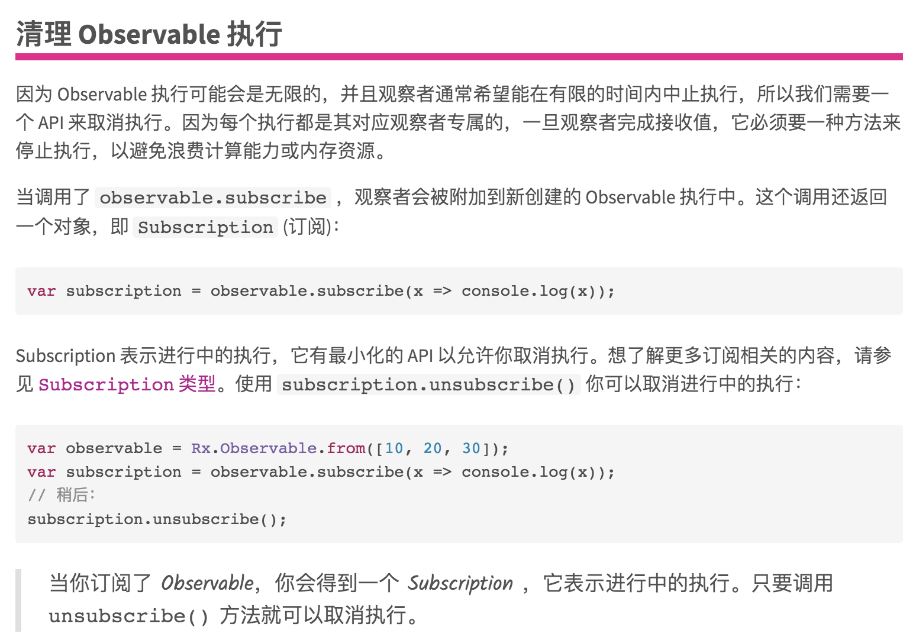

Slide 13
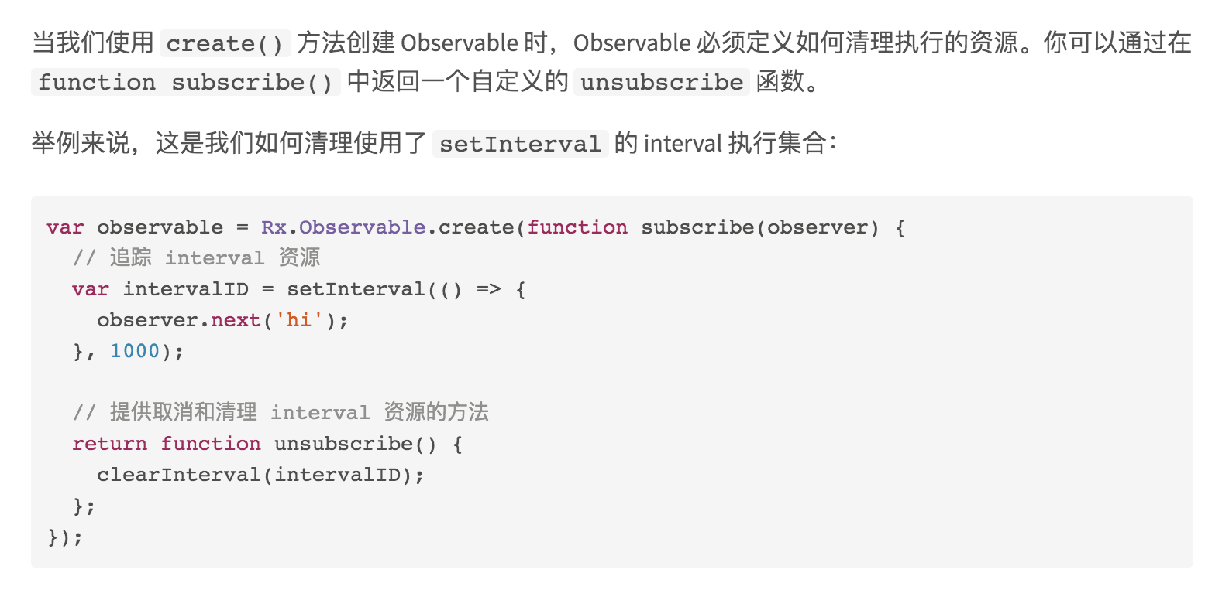

Slide 14
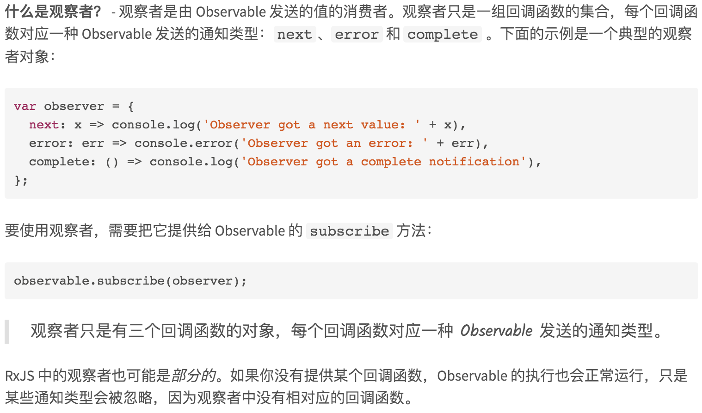
Observer (观察者)

Slide 15
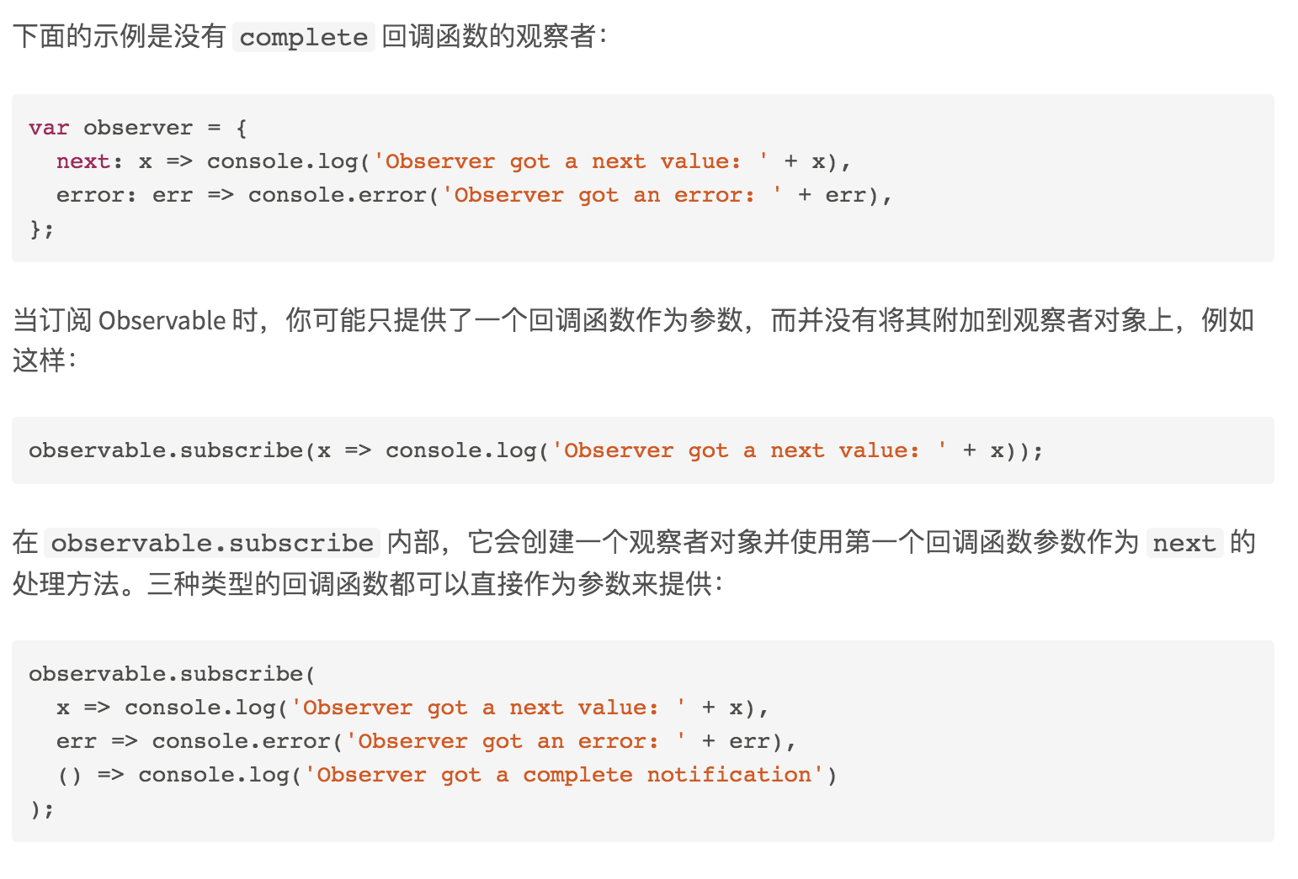

Slide 16
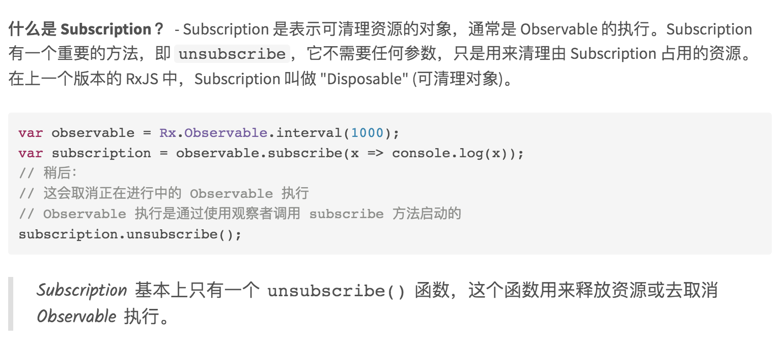
Subscription (订阅)

Slide 17
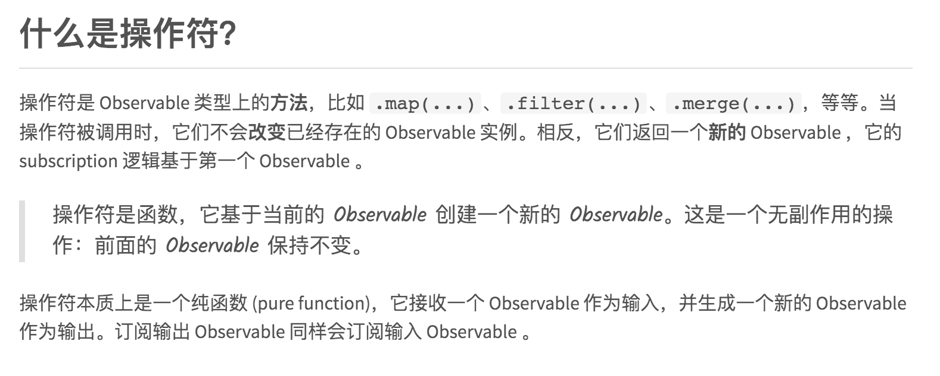
Operators (操作符)

Slide 18
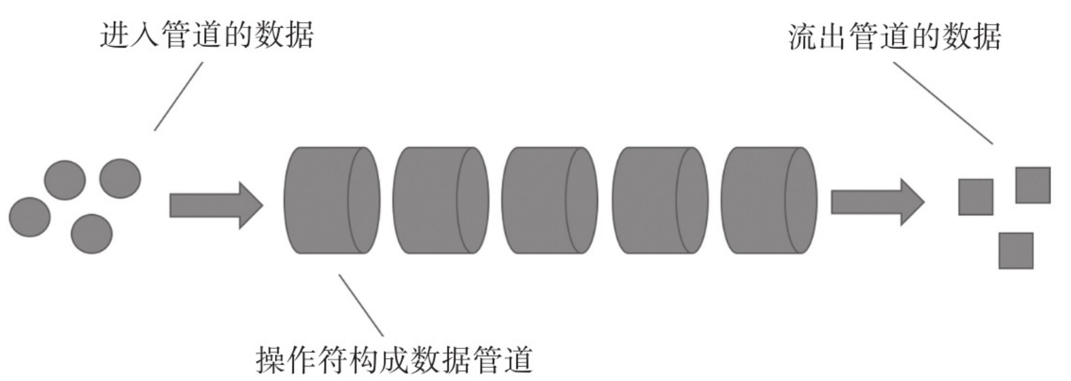
⼀个Observable对象代表的是⼀个数据流，实际场景中，产⽣ Observable对象并不是每次都通过直接调⽤Observable构造函数来创造数据 流对象。
就像⼀个管道，数据从管道的⼀段流⼊，途径管道各个环 节，当数据到达Observer的时候，已经被管道操作过，有的数据已经被中 途过滤抛弃掉了，有的数据已经被改变了原来的形态，⽽且最后的数据可 能来⾃多个数据源，最后Observer只需要处理能够⾛到终点的数据。
在RxJS中，组成数据管道的元素就是操作符。 在图中，每⼀个圆柱体代表⼀个操作符，多个操作符组成了RxJS中 的数据管道。

Slide 19
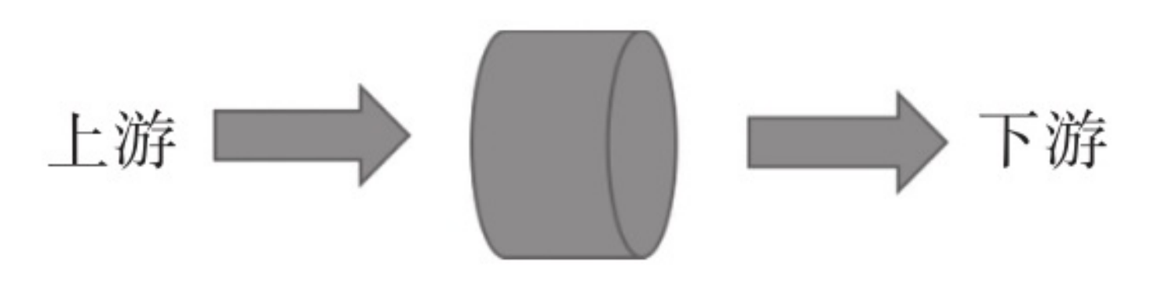
对于每⼀个操作符，链接的就是上游（upstream）和下游 （downstream）
在数据管道⾥流淌的数据就像是⽔，从上游流向下游。对⼀个操作符 来说，上游可能是⼀个数据源，也可能是其他操作符，下游可能是最终的 观察者，也可能是另⼀个操作符，每⼀个操作符之间都是独⽴的

Slide 20
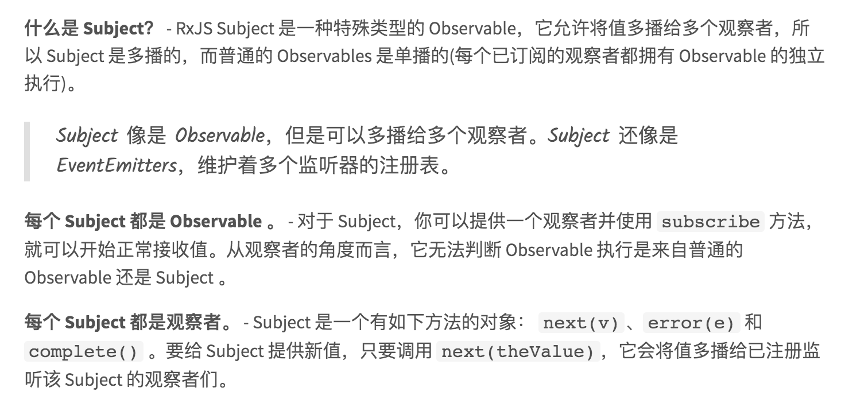
Subject (主体)

Slide 21
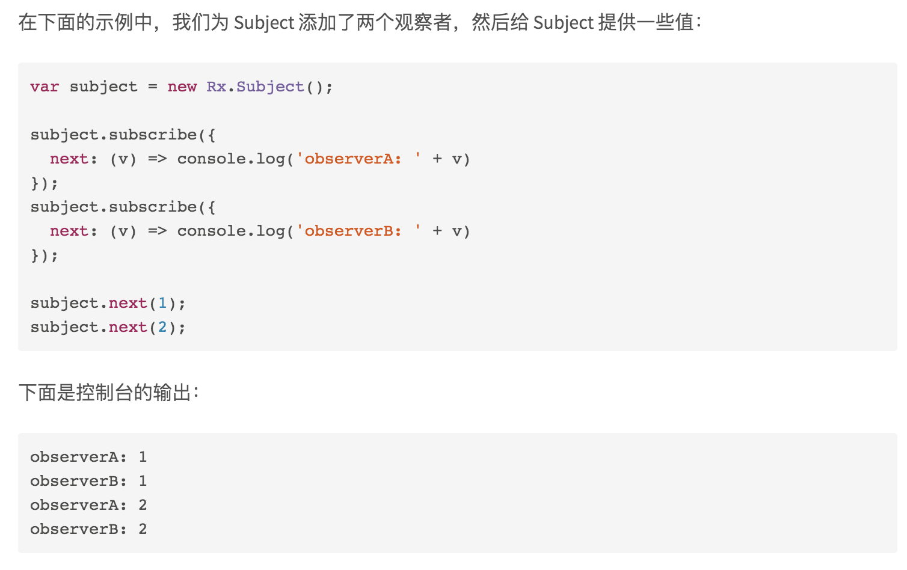

Slide 22
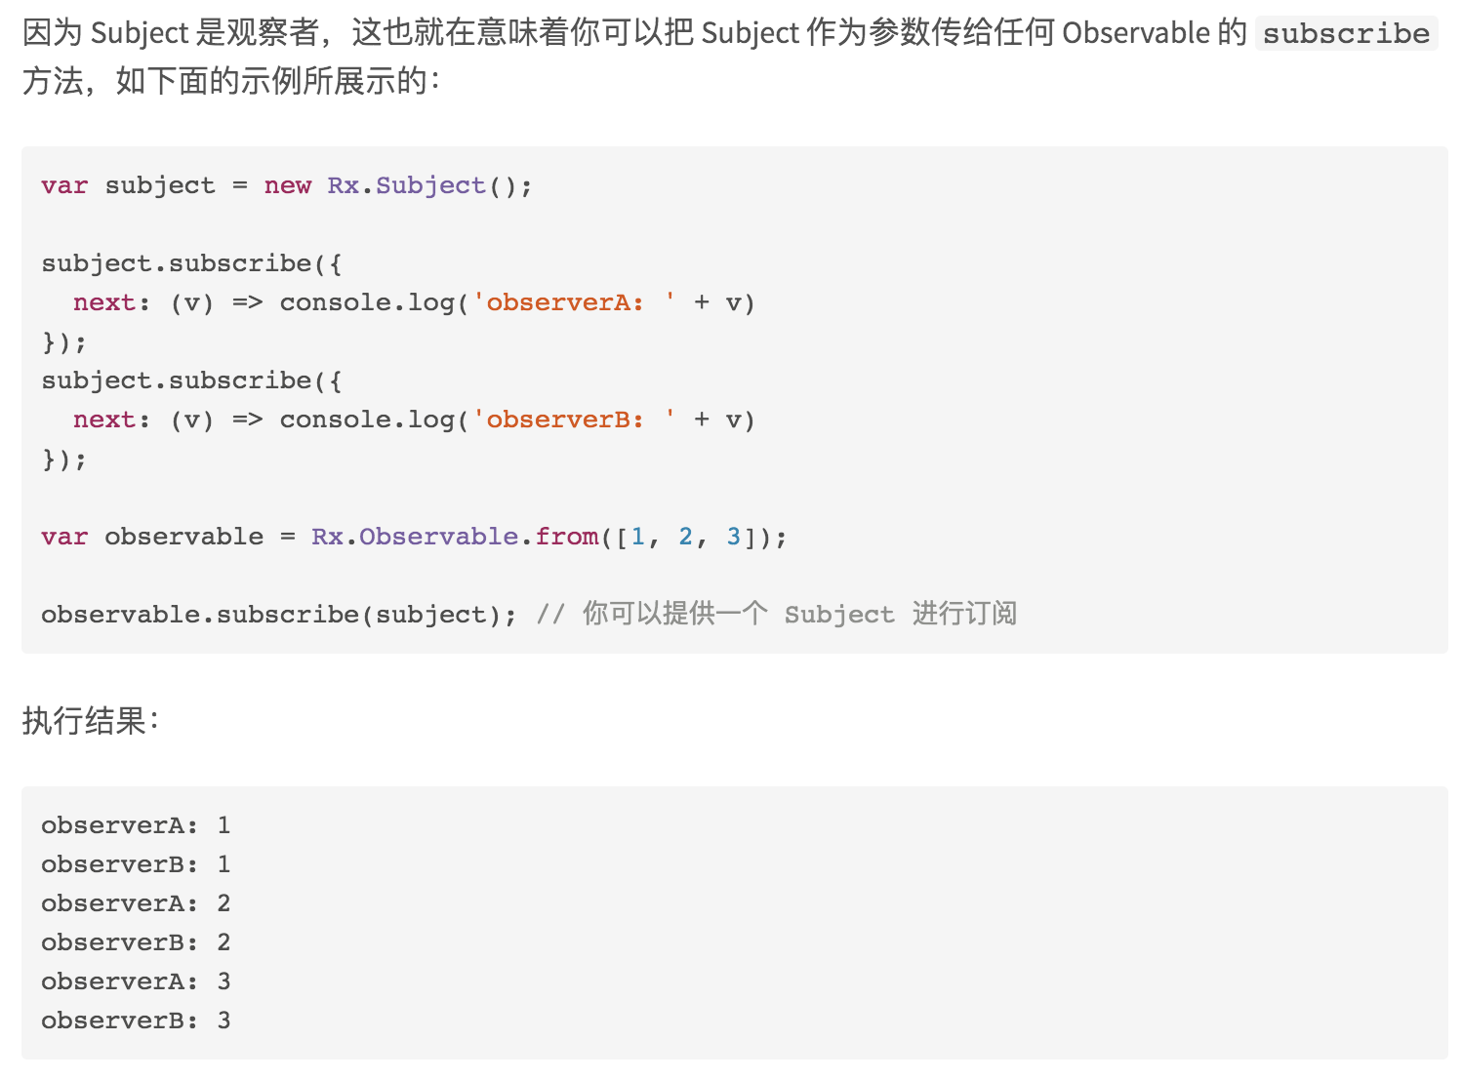

Slide 23
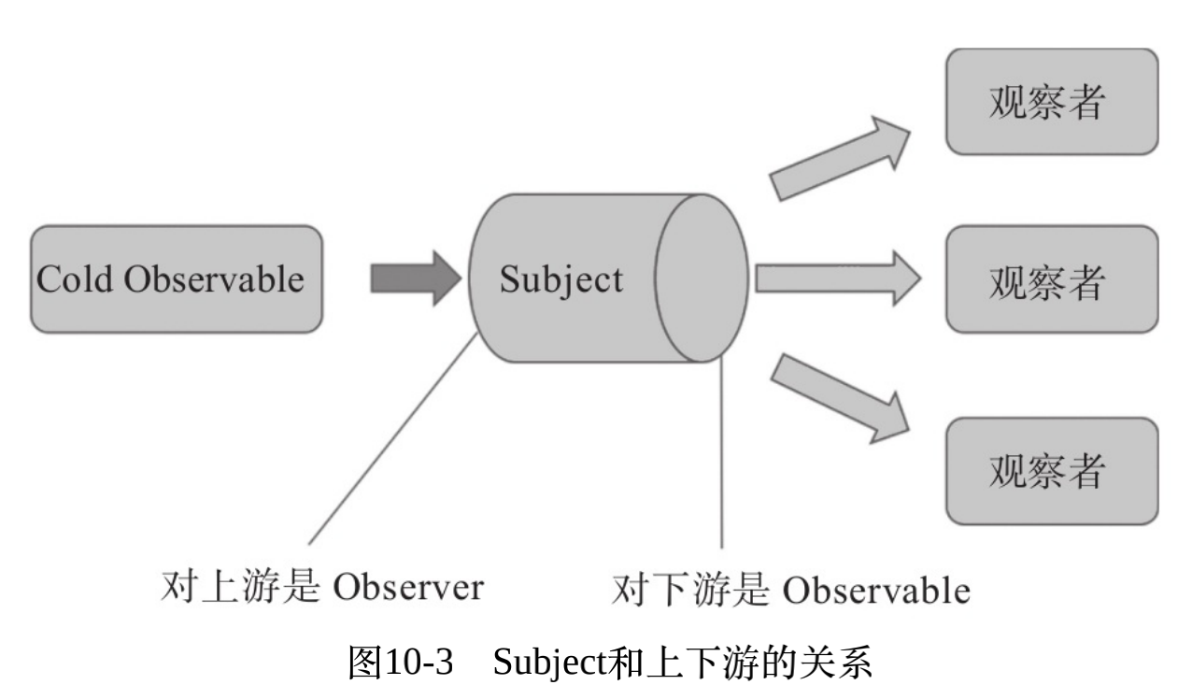
使用Subject实现多播
现在考虑⽤Subject实现多播，既然Subject既有Observable又有Observer 的特性，那么，想象⼀下，让⼀个Subject对象成为⼀个Cold Observable对象的下游，其他想要Hot数据源的Observer就不要去订阅那个Cold Observable对象了，⽽是去订阅这个Subject对象。
Subject同时也是⼀个Observer，作为Observer会接受和消化“⽣产者”推过来的数据，最简单的消化⽅法，就是把数据、错误和完结通知都⼀股脑原样推给Subject⾃⼰的Observer。

Slide 24
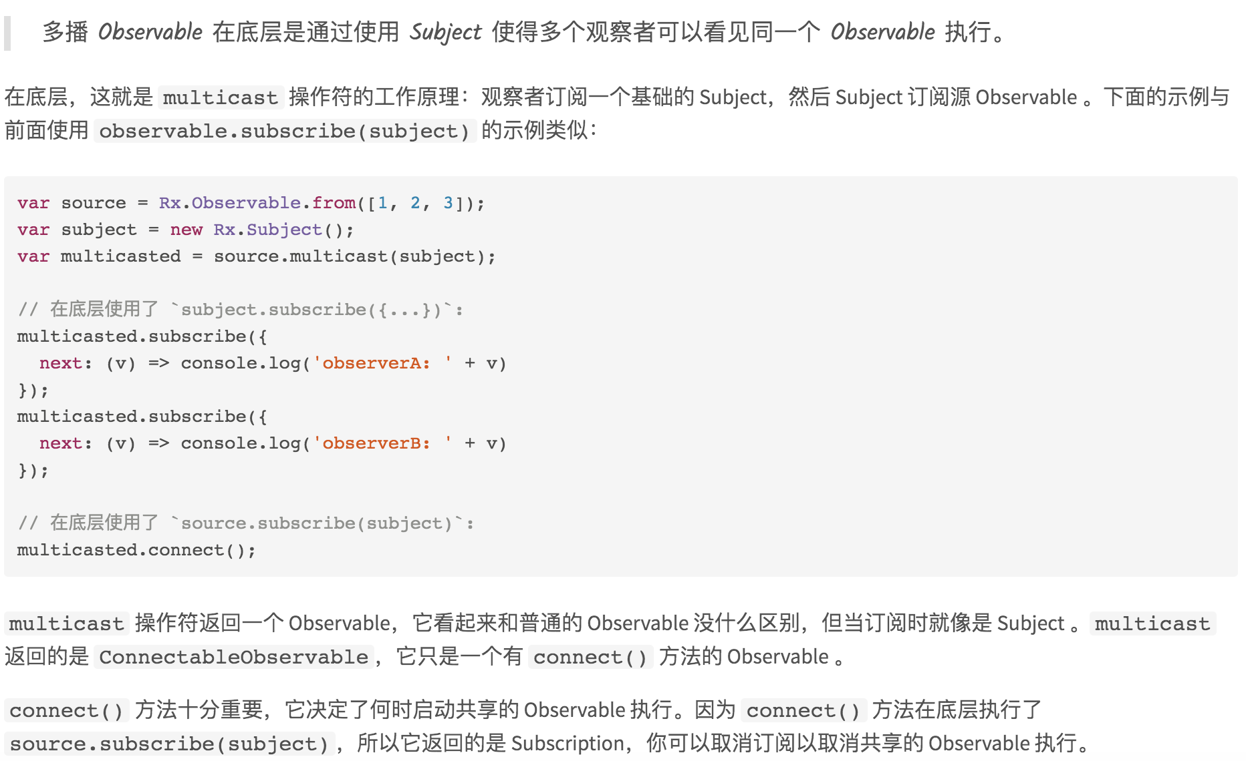
使用muticast操作符实现多播

Slide 25
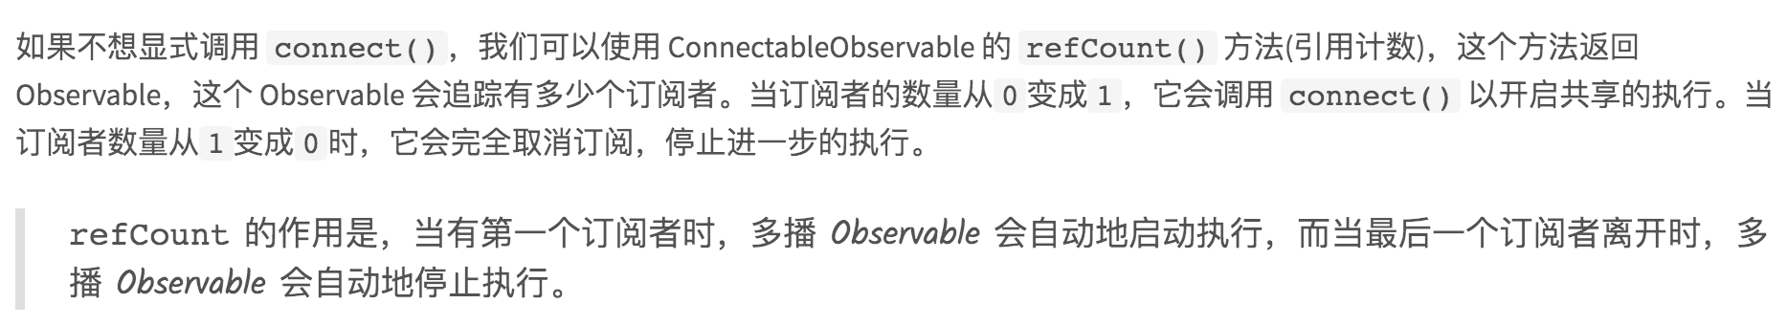
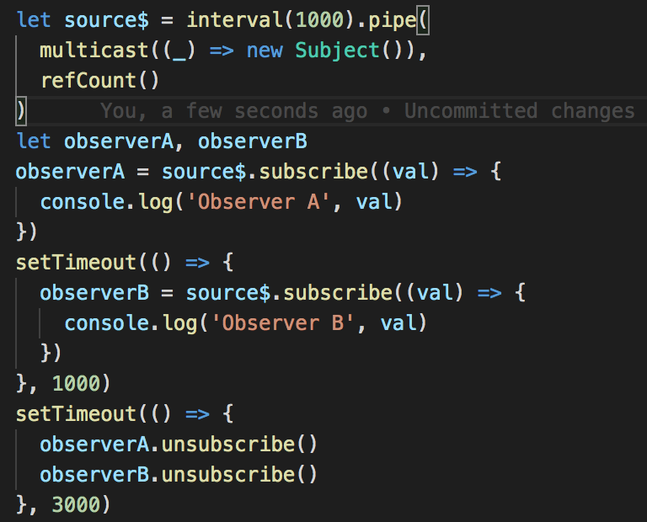
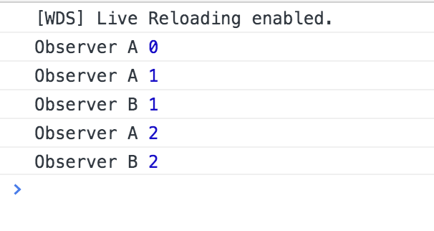
refCount() 引用计数

Slide 26
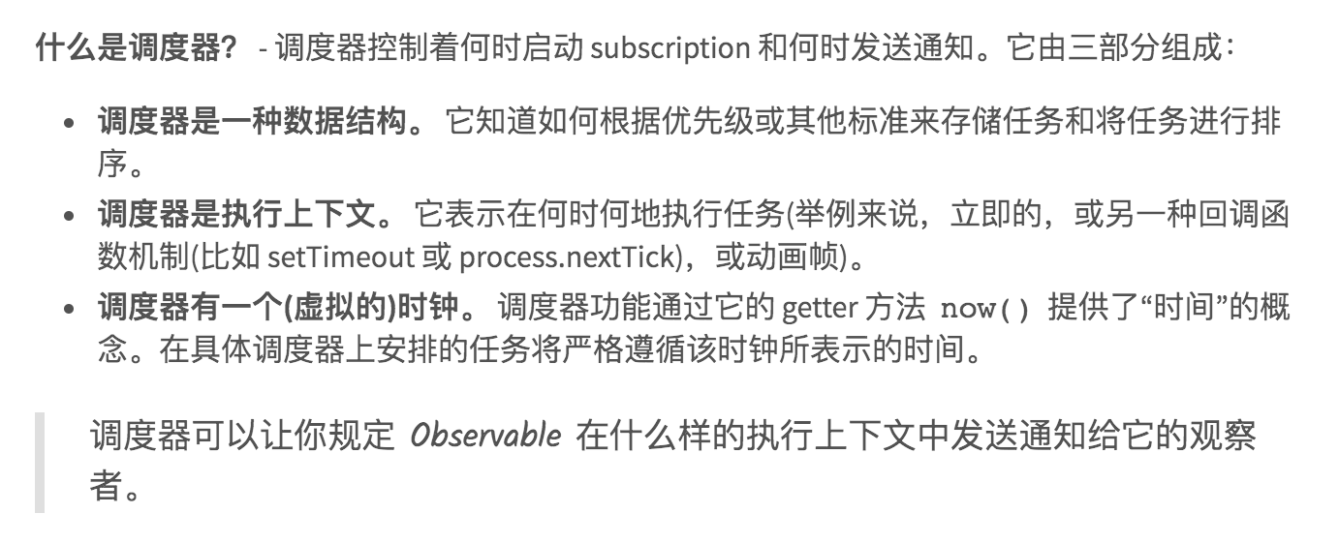
Schedulers (调度器)

Slide 27
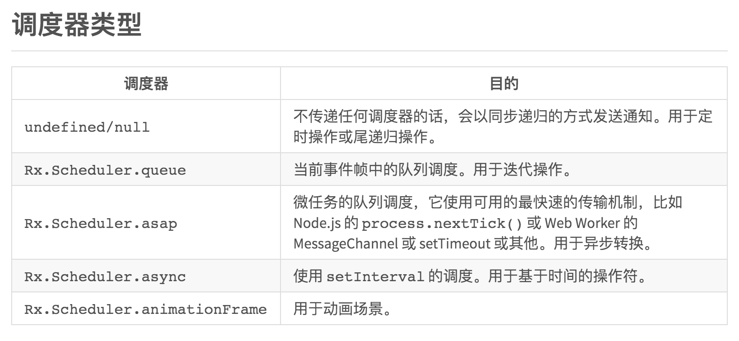

Slide 28
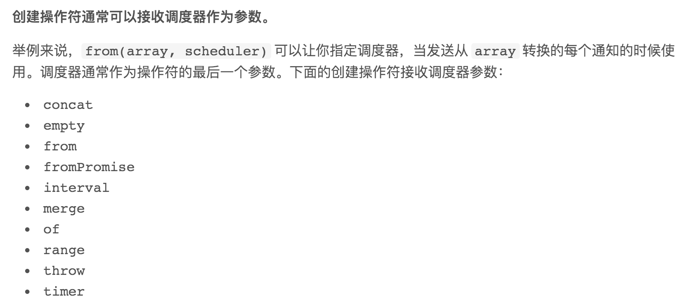
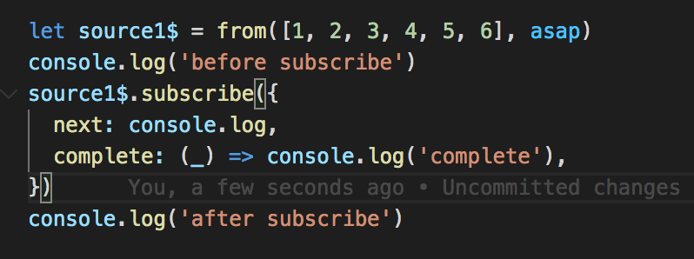
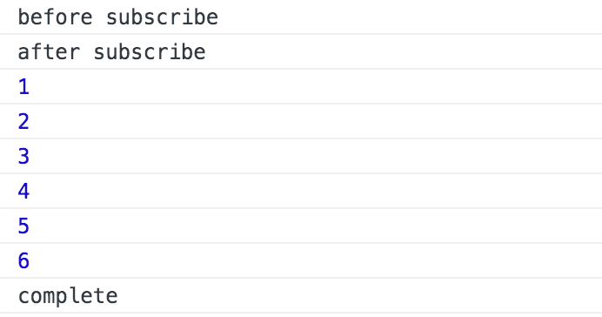
在创建类操作符中使用调度器

Slide 29
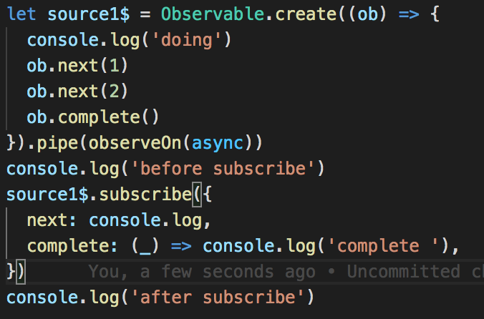
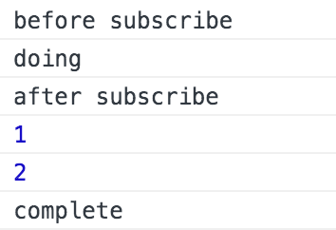
在observeOn操作符中使用调度器
操作符 observeOn(scheduler) 在源 Observable 和目标观察者之间引入了一个中介观察者，中介负责调度，它使用给定的 scheduler 来调用目标观察者。

Slide 30
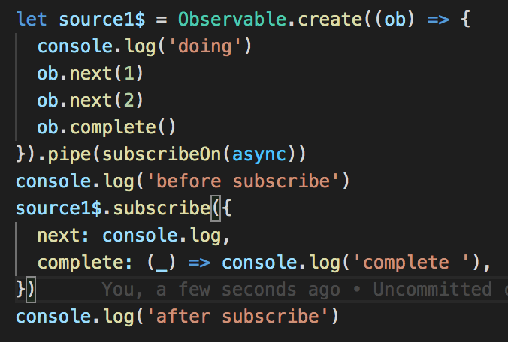
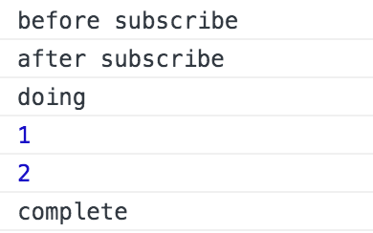
在subscribeOn操作符中使用调度器
默认情况下，Observable 的 subscribe() 调用会立即同步地执行。
然而，你可能会延迟或安排在给定的调度器上执行实际的 subscription ，使用实例操作符 subscribeOn(scheduler)，其中 scheduler 是你提供的参数。

Slide 31
RxJS实践 (文件分片上传)
主要功能点：hash值计算、文件分片、暂停上传、继续上传、条件重试、进度展示、并发控制
使用到的操作符：
fromEvent（使用DOM事件创建数据流）
from（使用数组、promise 或迭代器创建数据流）
of（使用给定的任意值创建数据流）
throwError（抛出错误）
tap（处理副作用，如：打印日志，操作DOM）
pluck（提取上游发出的数据的属性）
map（数据映射）
filter（数据过滤）
switchMap（当上游发出值时切换并映射到给定的数据流）
mergeAll（合并所有数据流）
delayWhen（使用给定的条件进行延迟发射）
takeUntil（当给定的数据流发出值时完成）
repeatWhen（使用给定的条件重复发出值）
distinctUntilChanged（当前值与上一次发出的值不一致时才发出）
catchError（捕获错误并返回一个数据流）
retryWhen（使用给定的条件进行重试）
forkJoin（类似Promise，等待所有数据流完成后组合并发出所有数据流的最后一个值）
ajax（发送网络请求）

Slide 32
参考资料：
RxJS官方网站：https://rxjs.dev/guide/overview
RxJS中文网：https://cn.rx.js.org/manual/overview.html
Learn RxJS 中文版：https://rxjs-cn.github.io/learn-rxjs-operators
深入浅出RxJS：https://book.douban.com/subject/30217949/

